Slide 1


Международен Образователен форум Варна 2022год.
„Иновации в действие“ споделени добри практики
Иновативни – бинарни уроци с мултидисциплинарна насоченост
Изготвили: старши. начален учител Дарина Делчева
старши.начален учител Юлия Пенчева

Slide 2
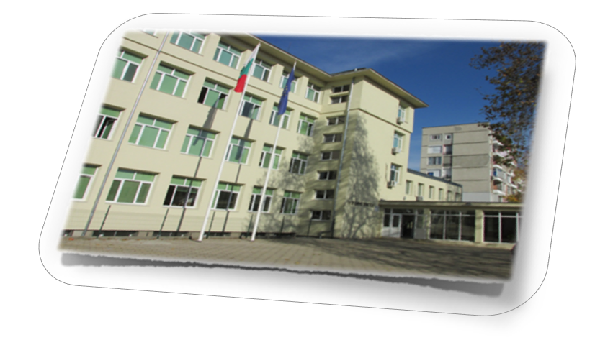
  Училището, което заема не малка роля в живота на детето, трябва от своя страна да е работилница, а именно за личности. Това е инвестицията ни в бъдещето. Именно тук е мястото и ролята на българския учител, който да създава в детските представи, приемлив, разбираем и възможно най-привлекателен образ. Естествен съюзник в това начинание са новите технологии. Те от своя страна създават условия, при които учениците с охота и старание да възприемат новите знания и умения. Постепенното им надграждане са важна част от многостранния обсег на дигитализацията. Те са и най – силното средство да се привлекат днешните съвременни и забързани деца от XXI век.
Дарина Делчева
ЮлияПенчева

Slide 3
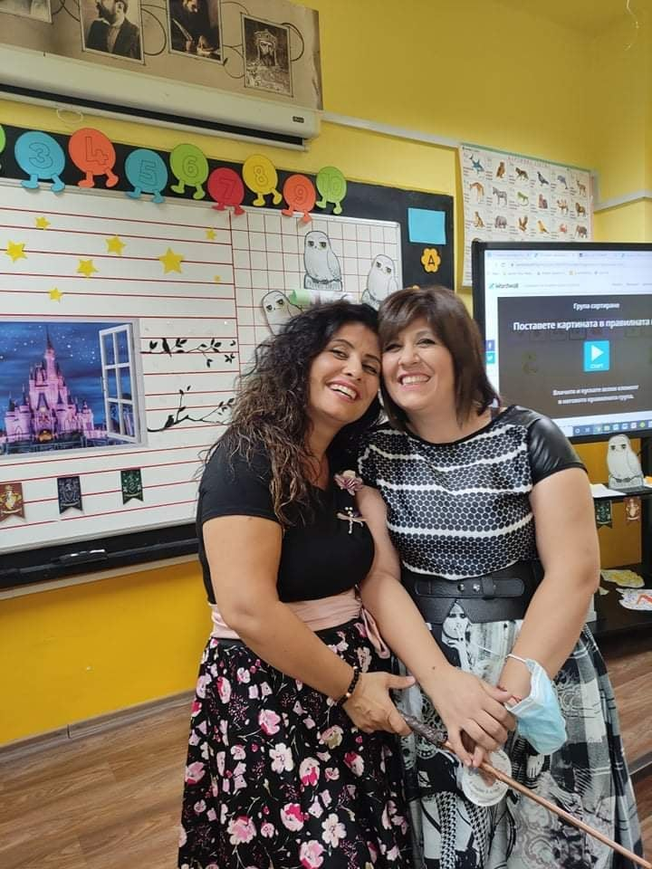

Защо бинарен урок?
Защото това е творчество на двама учители, което прераства в творчески процес на учениците. Защото на границата на науките е винаги интересно, защото дейностите там предизвикват висока мотивация. А това е главната цел на образованието – да увлечеш учениците, да провокираш творческото търсене и познавателна активност.
Важно е да се създаде условия за мотивирано практическо приложение на получените знания и умения на учениците, за това – те да видят резултатите от своя труд и да изживеят радост и удовлетворение. Развитието на сътрудничеството между учителите и учениците е не на последно място.

Slide 4

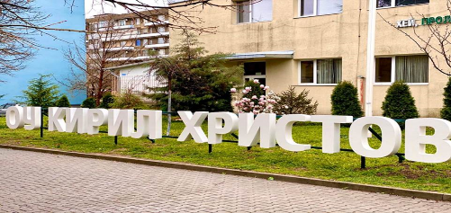
Интегриране на знания от различни области – с цел решаване на общ проблем;
Организира се и се провежда от двама и повече учители;
Провежда се в рамките на два учебни часа;
По-пълно емоционално насищане, чрез общуване с двама учители.
Цел на БИНАРНИЯ урок:
Да се създадат условия за мотивирано практическо приложение на получените знания и умения на учениците, така че те да видят резултатите от своя труд и да изживеят радост и удовлетворение;
Формиране у учениците на убеждение за взаимната връзка между учебните предмети;
Развитие на сътрудничество между учителите и учениците.

Slide 5
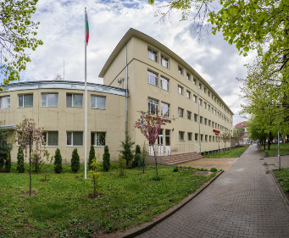
Обединението на усилията на двамата педагози подпомага управлението на процеса на познавателната и практическа активност. При бинарното обучение педагозите разполагат с време, необходимо за изучаване на резултатите от предишната стъпка, тъй като смяната на водещата роля в хода на занятието на единия педагог с другия, смяната на познавателните учебни стъпки благоприятства за това, всеки педагог да може да види практическите резултати от своите действия.
Бинарното обучение се превръща в източник на мощен възпитателен резонанс, който се разглежда като отзвук в структурата на личността на ученика.
Този вид уроци увличат учениците и провокират творческото търсене познавателната активност!
Бинарните уроци поставят учениците в постоянно обсъждане, дават възможност за изразяване на собствени мнения, предполагат използването на постоянна обратна връзка. Изграждат се стратегии за поведение. В начална училищна степен подпомага учениците да общуват непосредствено, да усвояват норми за групова дейност и начините за съвместно решаване на проблемите, да се учат да споделят и да се уважават и зачитат взаимно.

Slide 6
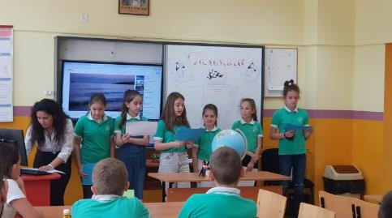
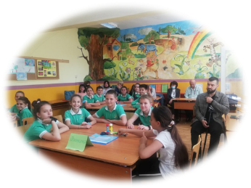
Бинарен урок „Глапагоски острови“
старши начален учител Дарина Делчева
старши начален учител Юлия Пенчева
За да се въведат учениците в темата се представя презентация – въвеждаща информация в областта на географията. Заложихме на нещо непознато, нещо тайнствено и завладяващо, а именно архипелагът Галапагос. След това им представихме кратко видео–пътешествие до Галапагос. След успешното акостиране на Галапагос се тълкува значението на името.
Така пътешествието в смисъла на думите е първата пътека в Галапагоската обиколка. Фауната на островите предизвика небивал интерес у учениците-костенурката слон, игуаните, синьокрак рибояд. Целта е да се достигне в края на урока до изводи на базата на събраните от всеки екип отговори, които са свързани помежду си.

Slide 7
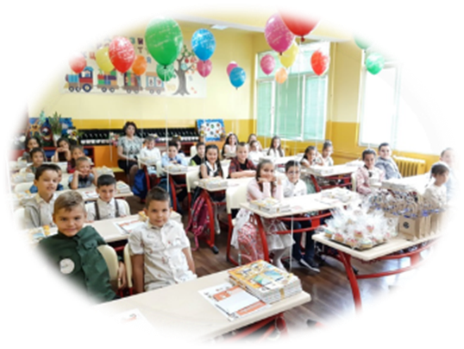
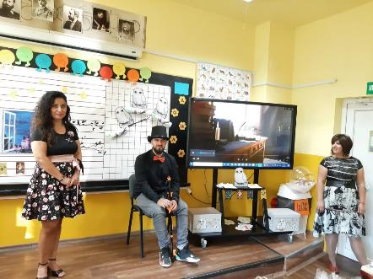
Бинарен урок „В света на Хари Потър“
старши. начален учител Дарина Делчева
старши начален учител Юлия Пенчева
логопед Калин Маганджиев
С интерактивни игри – предизвикателства към децата успяхме да постигнем своята цел – да представим ученето като тип вълшебство и забавна магия, разчупвайки обичайната практика на преподаване.
И както може да се очаква, първокласниците посрещнаха с възторг проф. Албус Дъмбълдор, справиха се с лекота с предизвикателствата, отправени чрез писма от Хари Потър, Рон Уизли и Хърмаяни Грейнджър чрез совите, изпратени от света на магиите и вълшебствата

Slide 8
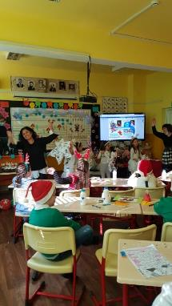
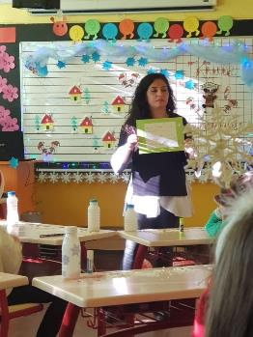
Бинарен урок -„Коледа в Цифроландия„
старши начален учител Дарина Делчева
старши начален учител Юлия Пенчева
Урокът протече под формата на игра. Заехме се да сътворяваме коледна приказка на дъската чрез интерактивни игри, за да „помогнем на джуджетата“ на Добрия старец в подготовката и създаването на Коледната магия и атмосфера.
Така първокласниците с много усмивки и настроение създадоха свой коледен град Цялата тази коледна феерия беше украсена с песен и танц на снежинките.

Slide 9
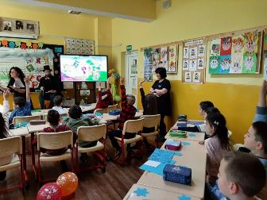
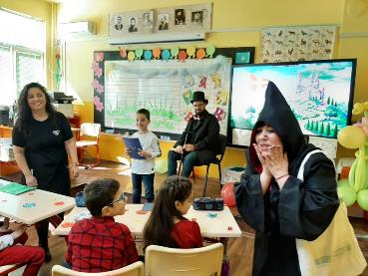
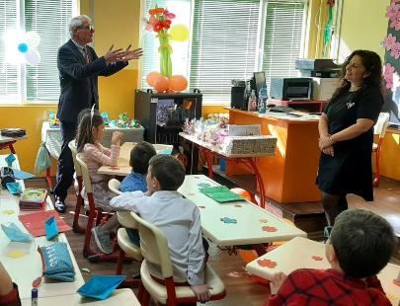
Бинарен урок „Пролет в Букволандия“
старши начален учител Дарина Делчева
старши начален учител Юлия Пенчева логопед Калин Маганджиев
Като завладяващ спектакъл протече за децата от I „а“. Използва се мултимедийна презентация, като с огромно желание помагаха на думите да си намерят своите букви и римуваха старателно.
Не забравиха и да се поздравят за добре свършената работа с любима песен. Дълъг беше списъкът със задачи на Баба Яга – кръстословици, упражнения върху обеззвучаване на съгласни, разпознаване на приказки с красиви илюстрации, свързване на смислови части, редене на пъзел и много други, които обаче никак не затрудниха.

Slide 10
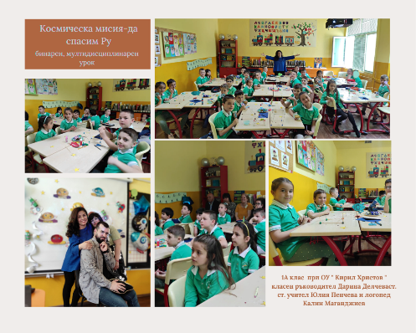
Бинарен урок „ Капитан Голямо число и Царица Математика“
старши начален учител Дарина Делчева
старши начален учител Юлия Пенчева
Логопед Калин Маганджиев
Пореден урок спектакъл, в който са вплетени игри, знание и много магия в едно. Минавайки по математическото съзвездие на загадките , малките любопитковци достигат до извода, че от семейството и роден дом няма нищо по-ценно..

Slide 11
Благодарим за Вниманието!

